Slide 1
Za pokretanje projekcije
klikni na sličicu platna na dnu ekrana.

Slide 2
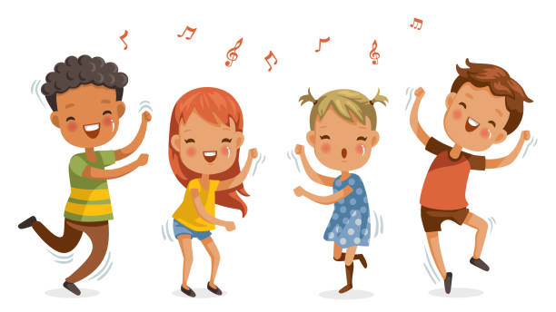
Hrvatski jezik
Najljepša boja
Glazbena kultura
Boje

Slide 3
Pjesma Boje
Klikni na zvučnik i poslušaj pjesmu o bojama!

Slide 4
Znaš li zašto je srce najčešće obojano crveno?
Crvena je boja ljubavi!

Slide 5
Dovrši rečenice i zapiši ih u bilježnicu:
Moja najljepša boja je _______
To je boja ______________
Koja je tvoja omiljena boja?

Slide 6
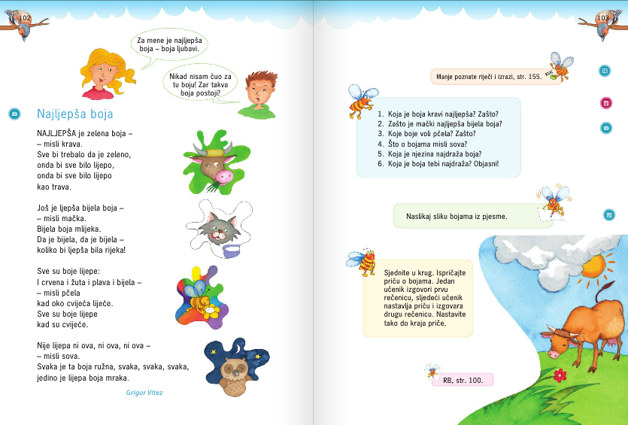
Otvori 102. str. i pročitaj pjesmu
Najljepša boja.

Slide 7
Najljepša boja
1. Ova pjesma ima četiri _______________________.
2. Kitice nemaju jednak broj _______________________.
3. Pjesma govori o _______________________.
4. Da su sve boje lijepe, misli _______________________.
5. Mački je najljepša _________________________.
6. Krava misli da sve treba biti ________________________________.
7. Što o bojama misli sova?
8. Poslušaj još jedanput pjesmu Boje. Napiši što je u pjesmi Boje obojeno
bojama iz pjesme Najljepša boja!
9. Što je još u prirodi obojano bojama iz pjesme Boje?
Prepiši i dopuni rečenice!

Slide 8
Pročitaj pjesmu glasno i ako možeš snimi svoj glas na WhatsApp i pošalji mi!
Nauči čitati
pjesmu
Najljepša boja.

